Slide 1
Bash脚本编程
主讲人：方黄彩 (Jarson)
2016-8-2

Slide 2
内容概要
Shell编程基础
实用工具
参考

Slide 3
Shell编程基础
Shell简介
Shell脚本使用场景
不宜使用Shell脚本的场景
简单的shell脚本
变量和参数
语句和表达式
内建命令
高级主题

Slide 4
Shell简介
命令解释器
系统内核与用户之间的隔离层
编程语言（脚本）
Shell 的种类：Bourne shell（sh）、Bourne Again shell（bash）、C shell（csh）、Korn shell（ksh）、ash、dash、fish、zsh等等。

Slide 5
Shell脚本使用场景
Shell脚本遵循典型的UNIX哲学，把大而复杂的工程分成简单的子任务，并把这些部件和工具组合起来。
$ cat /proc/loadavg | cut -d ' ' -f1-3
Shell脚本适用于系统任务管理以及其他重复性的任务例程。

Slide 6
不宜使用Shell脚本的场景
资源密集型的任务，尤其在需要考虑效率时（比如排序、哈希、递归等）
繁复的数学操作，尤其是浮点运算，任意精度计算或者复数运算等（一般使用C++或FORTRAN来处理）
需要跨平台可移植性支持的任务（使用C或JAVA等）
影响系统全局的关键性任务
需要原生支持多维数组、链表、树等数据结构的编程
需要产生或操作图形用户界面的编程
需要直接访问系统硬件和外围设备的编程
……

Slide 7
简单的shell脚本
简单的shell脚本其实就是将一堆系统命令列在一个文件中，它的最基本的用处就是，在你每次输入这些特定顺序的命令时可以少敲一些字。
e.g. example.sh
可执行shell脚本
$ ls -l example.sh
-rwxrwxr-x 1 jarson jarson 180 8月 1 11:02 example.sh
一个shell脚本的直接运行，需要可执行文件权限。

Slide 8
简单的shell脚本
位于脚本开头的#!字符串
在每个脚本文件的开头都使用#!字符串，该字符串告知操作系统该文件是将要输入到所指定的命令解释器的一组命令。
#!字符串实际上是一个2字节的魔法数字（幻数），是一个指定文件类型的特殊标记，这里表明一个可执行的shell脚本文件类型。
紧跟#!之后是一个路径名称，该路径指定了一个解释脚本中命令的程序，这个程序可以是shell、程序语言或者一个实用程序。所指定的命令解释器从头开始执行脚本中的命令（从#!行下边的一行开始），并忽略注释，例如：
#!/bin/bash
#!/usr/bin/perl
#!/bin/sed -f
#!/bin/awk -f

Slide 9
简单的shell脚本
Bash选项
Bash选项是改变shell或脚本行为的设置，可通过set命令在一个脚本中使能或禁用选项。
使能选项
使用set -o option-name 或 set -option-abbrev形式使能一个选项
禁用选项
使用set +o option-name 或 set +option-abbrev形式禁用一个选项
e.g. options.sh
一个可选的在脚本中使能选项的方法就是直接在#!脚本头中指定
#!/bin/bash -x
# Body of script follows.

Slide 10
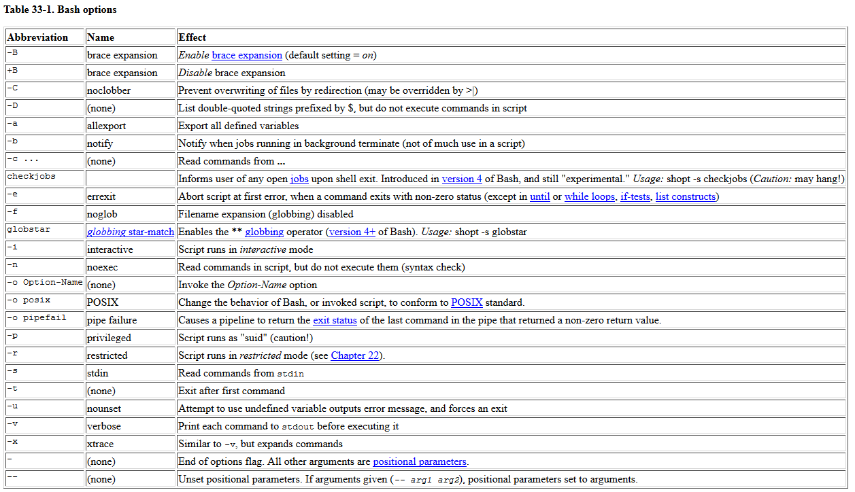
简单的shell脚本

Slide 11
简单的shell脚本
变量替换
变量是编程和脚本语言中表现数据的一种形式， 说白了，变量不过是计算机为了保存数据而在内存中分配的一个或一组位置的标识或名字。
变量的名字就是变量保存值的地方，引用（reference）变量的值就叫做变量替换。
区别变量的名字和变量的值：如果variable是一个变量的名字, 那么$variable就是引用该变量的值，即该变量所包含的数据。
变量只有在以下的情形中不带$前缀：
变量被声明或赋值
变量被unset（取消变量）
变量被export（导出变量）
在((…))算术表达式中
在特定情形中表示一种信号（e.g. trapping_at_exit.sh）
注意$variable事实上只是${variable}的简写形式，在某些上下文中$variable可能会引起错误,，这时候你就需要用${variable}了。

Slide 12
简单的shell脚本
变量赋值
= 赋值操作（前后不能有空白，e.g. var1=27）
在read命令中赋值（e.g. var_assign_by_read.sh）
循环头部进行赋值（e.g. for var2 in 1 2 3）
Note：不像其他编程语言一样，Bash并不对变量区分“类型”。本质上，Bash变量都是字符串。但是依赖于具体的上下文，Bash允许对变量进行算术运算和比较操作。其中的关键因素就是，变量中的值是否只有数字。
e.g. int_or_string.sh

Slide 13
简单的shell脚本
引用（quoting）
引用的字面意思就是将字符串用引号括起来。它的作用就是保护字符串中的特殊字符不被shell或者shell脚本重新解释或者扩展。
通常在引用一个变量时，将其放置双引号中，这将阻止所有在引号中的特殊字符被重新解释，但是$、`（后置引用）、和\（转义符）除外。保留$作为特殊字符的意义是为了能够在双引号中也能够正常的引用变量（“$variable” ），也就是说，这个变量将被它的值所取代。
使用双引号还能够阻止单词分割(word splitting)[1]。如果一个参数被双引号扩起来的话，那么这个参数将认为是一个单元，即使这个参数包含有空白，那里面的单词也不会被分隔开。
Note：在echo语句中，为避免单词分割或者需要保留空白的时候，需要将参数用双引号括起来。
[1]：这里是指将一个字符串分隔成单独或离散的参数。
单引号(‘ ’)操作与双引号基本一样，但是不允许引用变量，因为$的特殊意义被关闭了，在单引号中，任何特殊字符除了’（单引号自身）都按照字面的意思进行解释。所以说单引号（“全引用”）是一种比双引号（“部分引用”）更严格的引用方法。

Slide 14
简单的shell脚本
转义（escaping）
转义是一种引用单个字符的方法。一个前面放上转义符 (\)的字符就是告诉shell这个字符按照其字面的意思进行解释，换句话说，就是这个字符失去了它的特殊含义。
常见的转义符：
\n, \r, \t, \v, \b, \a, \”, \’, \$, \\
\0xx（转义八进制ASCII码）
Note：$‘ ... ’ 引用字符串扩展结构是使用转义八进制或十六进制ASCII码值为变量赋值的机制，例如：quote=$‘\042’。
e.g. escaped.sh

Slide 15
简单的shell脚本
命令替换
命令替换能够重新分配一个甚至是多个命令[1]的输出；它会将命令的输出如实地添加到另一个上下文中 [2]。
[1]对于命令替换来说，这个命令既可以是外部的系统命令，也可以是shell的内建命令，甚至可以是脚本函数。
[2]从技术的角度来讲，命令替换将提取一个命令的标准输出，然后使用=操作将其赋值到一个变量中。
命令替换的典型形式是使用后置引用(`...`)，后置引用（反引号）里的命令产生命令行文本。
script_name=`basename $0`
echo "The name of this script is $script_name."

Slide 16
简单的shell脚本
命令替换（续）
命令替换的输出可用作其他命令的参数、设置一个变量，甚至可用于产生for循环的参数列表。e.g. cmdsub.sh
命令替换将会调用一个子shell
变量替换允许将一个loop的输出设置到一个变量中，这么做的关键就是捕获循环中echo命令的输出。e.g. csubloop.sh
对于命令替换来说，$(COMMAND)形式已经取代了后置引用“`”
$(...)形式的命令替换允许嵌套
word_count=$( wc -w $(echo * | awk '{print $8}') )

Slide 17
简单的shell脚本
退出和退出状态
exit 命令终止一个脚本运行，就像C程序一样，exit 可以给脚本的父进程返回一个值。
任何一个命令运行都会返回一个退出状态（返回状态或退出码）。命令执行成功，返回0值；否则，返回非0值。这是大多数UNIX程序共通的行为。
同样的，脚本中的函数以及脚本本身也会返回一个退出状态。通常，函数或脚本中最后一个执行的命令决定其退出状态。但脚本中还可以使用exit nnn命令向shell返回一个特定的退出码（nnn 是位于0~255范围的整型数）。
命令、函数或脚本的退出状态可由$?变量获取。

Slide 18
变量和参数
特殊的变量类型
內建变量
字符串操作
参数替换

Slide 19
特殊的变量类型
局部变量
如果一个变量被声明为local，那么该变量只在它被声明的代码块中可见。这个代码块就是局部“范围”。在函数中，局部变量只有在函数代码块中才有意义。
e.g. local_var_visibility.sh
在函数被调用之前，所有在函数中声明的变量在函数体外都是不可见的，而不仅仅是那些显式声明为local的变量。
e.g. var_in_func.sh

Slide 20
特殊的变量类型
环境变量
环境变量是指影响用户接口和shell行为的变量。
通常情况下，每个进程都有自己的“环境”，也即该进程可能引用的一组变量。这个意义上，shell跟其他进程没什么区别。
每当一个shell启动，它将创建适应其环境的shell变量，更新或添加新的环境变量也将导致shell更新其环境。所有该shell 的子进程（shell中执行的命令）都将继承这个环境。
如果一个脚本设置环境变量，则需要将这些变量“export”出来，也即导出到脚本的本地环境。这也就是export命令的作用。
一个脚本只能export变量到它的子进程（由该脚本启动的命令或进程）。命令行中启动的脚本并不能导出（export）变量到命令行环境中，也即子进程不能导出变量到产生它的父进程的环境中。

Slide 21
特殊的变量类型
位置参数
位置参数是指从命令行传递到脚本，或者传递给函数的参数：$0, $1, $2, $3 …
$0就是脚本自身的名字[1]，$1是第一个参数，$2是第二个参数，$3是第三个参数，然后是第四个。$9之后的位置参数就必须用大括号括起来了，例如 ${10}, ${11}, ${12}。
[1] $0参数是由调用这个脚本的进程设置的，按照惯例，这个参数被设置为该脚本的名字。
$# 命令行参数或者位置参数的个数（不包含$0）。
$* 表示所有的位置参数，所有的参数被视为一个单一的单词。$*需要引用起来。
$@与$*相同，但每个参数是一个引用（quoted）字符串，也即，参数是被完整传递的，并没有被解释或扩展。这意味着，参数列表中每个参数都被视为单独的单词。同样，$@也需要引用起来。

Slide 22
特殊的变量类型
位置参数（示例）
位置参数表示， e.g. position_parameters.sh
{}标记法提供了一种引用命令行传递到脚本的最后一个位置参数的简单办法，但是这种方法同时还需要使用间接引用。e.g. lastarg.sh
使用shift命令重新分配位置参数，实际上是所有的位置参数都向左移动一个位置。
$1 <--- $2, $2 <--- $3, $3 <--- $4, etc.
原来的$1消失了，但是$0（脚本名）不会改变。如果传递了大量的位置参数到脚本中，shift命令允许你访问的位置参数的数量超过10个，当然{}标记法也提供了这样的功能。e.g. shift.sh
可以给shitf命令指定一个参数，表明要移动多少个位置参数。e.g. shift-past.sh
在将参数传递给函数的时候，shift命令的工作方式也差不多。
$* 与 $@ 的区别。e.g. arglist.sh

Slide 23
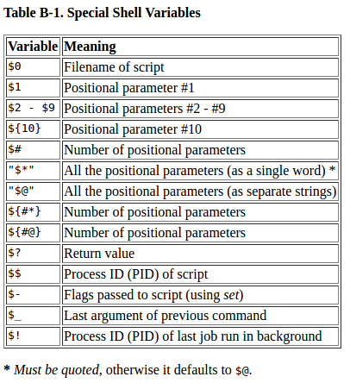
特殊的变量类型

Slide 24
內建变量
$BASH
Bash的二进制程序文件的路径
$BASH_VERSINFO[n]
这是一个含有6个元素的数组，它包含了所安装的Bash的版本信息。这与下边的$BASH_VERSION很相像，但是这个更加详细一些。e.g. bash_versioninfo.sh
$BASH_VERSION
安装在系统上的Bash的版本号
$FUNCNAME
当前函数的名字，e.g. funcname.sh

Slide 25
內建变量
$GROUPS
当前用户所属组，这是一个当前用户的组id列表（数组），与记录在/etc/passwd和/etc/group文件中的内容一致。
$HOME
用户的home目录, 一般是/home/username
$HOSTNAME
系统启动时初始化脚本调用hostname命令给系统分配一个主机名称，Bash的內建变量$HOSTNAME由gethostname()函数设置。
$HOSTTYPE
主机类型，跟$MACHTYPE一样，用来识别系统硬件。

Slide 26
內建变量
$IFS
内部域分隔符。Bash解释字符串时，这个变量决定bash如何识别域，或者单词边界。
$IFS默认为空白(空格, 制表符,和换行符)，但这是可以修改的，比如在分析逗号分隔的数据文件时，就可以设置为逗号。
$* 使用的是保存在$IFS中的第一个字符。
e.g. ifs.sh
$MACHTYPE
机器类型，标识系统硬件。
$OSTYPE
操作系统类型

Slide 27
內建变量
$PATH
可执行文件搜索路径。
当给出一个命令时，shell会按照$PATH变量中所列出的路径来搜索这个可执行命令。
$PATH变量是一个以冒号分隔的目录列表，通常情况下，系统都是在/etc/profile和~/.bashrc中存储$PATH的定义。
PATH=${PATH}:/opt/bin将会把目录/opt/bin附加到当前目录列表中。在脚本中，这是一种把目录临时添加到$PATH中的权宜之计。当这个脚本退出时，$PATH将会恢复以前的值（一个子进程，比如说一个脚本，是不能够修改父进程的环境变量的，在这里也就是不能够修改shell本身的环境变量）。
出于安全的考虑，当前“工作目录”./ 通常不会出现在$PATH中。
$PWD
工作目录（当前所在的目录）。这与内建命令pwd作用相同。

Slide 28
內建变量
$PS1
主提示符，可以在命令行中见到它。
$PS2
第二提示符，当需要额外输入的时候，就会看到它，默认显示为“>”。
$PS3
第三提示符，它在一个select循环中显示。e.g. select.sh
$PS4
第四提示符，当使用-x选项调用脚本时，这个提示符会出现在每行输出的开头，默认显示“+”。

Slide 29
內建变量
$REPLY
当没有参数变量提供给read命令的时候，这个变量会作为默认变量提供给read命令。也可以用于select菜单，但是只提供所选择变量的编号，而不是变量本身的值。
e.g. reply.sh
$UID
当前用户的用户标识号，记录在/etc/passwd文件中。
e.g. am-i-root.sh

Slide 30
字符串操作
字符串长度
${#string}
expr length $string
expr "$string" : '.*‘
e.g. strlen.sh
${#*}和${#@}表示位置参数的个数
对于数组array来说，${#array}表示数组中第一个元素的长度，${#array[*]}和${#array[@]}表示数组中元素的个数。
匹配字符串开头的子串长度
expr match "$string" '$substring'
$substring是一个正则表达式。
expr "$string" : '$substring'
$substring是一个正则表达式。
e.g. substrlen.sh

Slide 31
字符串操作
索引
expr index $string $substring
$substring中第一个与$string匹配的字符在$string中的位置（索引计数从1开始 1-based indexing）。
e.g. indexstr.sh
子串提取
${string:position}
从$string中位置$position开始提取子串（从$position到字符串结尾）。
${string:position:length}
从$string中位置$position开始提取$length长度的子串。
注：$position计数从0开始（0-based indexing）。e.g. substr.sh
如果$string为参数”*”或”@”，则提取从位置$position开始的最多$length个位置参数，如果没有$length参数，则提取$position位置开始的所有位置参数（包含$position位置参数）。
e.g. sub_parameters.sh

Slide 32
字符串操作
子串提取（续）
expr substr $string $position $length
从$string中位置$position开始提取$length长度的子串。（$position计数从1开始）
e.g. expr_substr.sh
expr match "$string" '\($substring\)‘
从$string的开头提取$substring，$substring是一个正则表达式。
expr "$string" : '\($substring\)‘
从$string的开头提取$substring，$substring是一个正则表达式。
e.g. expr_substr_head.sh
expr match "$string" '.*\($substring\)‘
从$string的结尾提取$substring，$substring是一个正则表达式。
expr "$string" : '.*\($substring\)‘
从$string的结尾提取$substring，$substring是一个正则表达式。
e.g. expr_substr_end.sh

Slide 33
字符串操作
子串删除
${string#substring}
从$string的开头位置截掉最短匹配的$substring
${string##substring}
从$string的开头位置截掉最长匹配的$substring
e.g. str_head_rm.sh
${string%substring}
从$string的结尾位置截掉最短匹配的$substring
${string%%substring}
从$string的结尾位置截掉最长匹配的$substring
e.g. str_end_rm.sh rename.sh

Slide 34
字符串操作
子串替换
${string/substring/replacement}
使用$replacement来替换第一个匹配的$substring
${string//substring/replacement}
使用$replacement来替换所有匹配的$substring
e.g. str_replace.sh
${string/#substring/replacement}
如果$substring匹配$string的开头部分，则用$replacement替换$substring
${string/%substring/replacement}
如果$substring匹配$string的结尾部分，则用$replacement替换$substring
e.g. str_replace2.sh

Slide 35
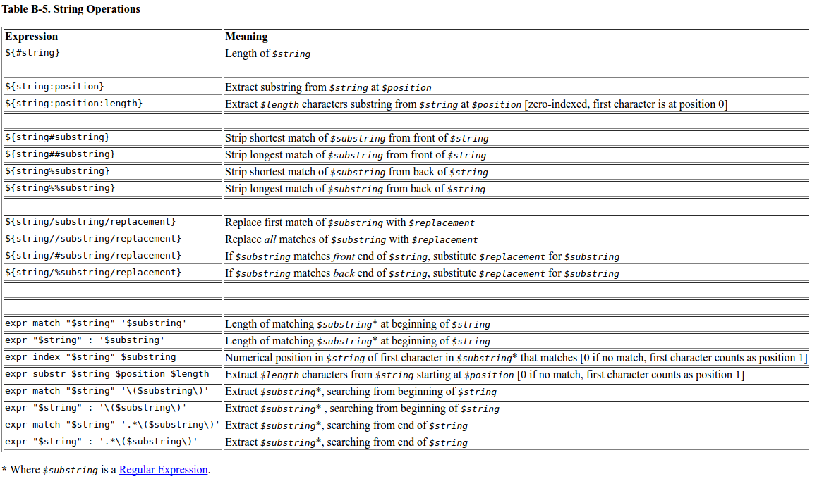
字符串操作

Slide 36
参数替换
${parameter}
与$parameter相同，也即变量parameter的值。在某些上下文中，只能使用${parameter}形式（把变量和字符串组合起来）。
e.g. param.sh
${parameter-default}, ${parameter:-default}
如果参数parameter未设置，则使用default值。
${parameter-default} 和 ${parameter:-default}基本等同，只有在parameter被声明并且赋值为null时，才会产生差异。
e.g. param-sub.sh
脚本中“默认参数”结构常用于提供“缺失”的命令行参数。
e.g. param-default.sh

Slide 37
参数替换
${parameter=default}, ${parameter:=default}
如果参数parameter未设置，则将它设置为default值。
两种形式基本等同，只有在parameter被声明并且赋值为null时，才会产生差异（同前所述）。
e.g. param-sub2.sh
${var:=default} vs ${var:-default} – what is difference?
参考：http://stackoverflow.com/questions/24405606/var-default-vs-var-default-what-is-difference
${parameter:-word}
Use Default Values. If parameter is unset or null, the expansion of word is substituted. Otherwise, the value of parameter is substituted.
${parameter:=word}
Assign Default Values. If parameter is unset or null, the expansion of word is assigned to parameter. The value of parameter is then substituted. Positional parameters and special parameters may not be assigned to in this way.

Slide 38
参数替换
${parameter+alt_value}, ${parameter:+alt_value}
如果参数parameter已设置，则使用alt_value值，否则使用null字符串（空值）。
两种形式基本等同，只有在parameter被声明并且为null时，才会产生差异。
e.g. param-alt.sh
${parameter?err_msg}, ${parameter:?err_msg}
如果参数parameter已设置，则使用它，否则，打印err_msg并终止脚本，退出状态为1.
两种形式基本等同，只有在parameter被声明并且为null时，才会产生差异。
e.g. usage-message.sh check_env.sh
${!varprefix*}, ${!varprefix@}
匹配所有之前声明过的，并且以varprefix开头的变量。
e.g. varprefix.sh

Slide 39
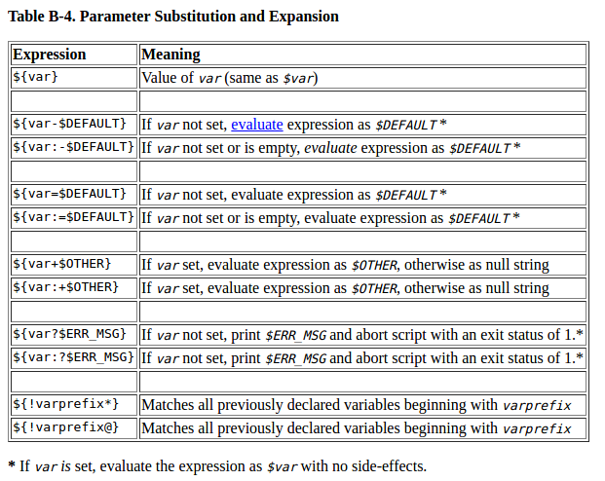
参数替换

Slide 40
语句和表达式
操作符及相关主题
条件测试表达式
循环与分支表达式

Slide 41
操作符及相关主题
操作符
赋值
= 变量赋值，初始化或修改变量的值，可用于算术和字符串赋值，在“=”前后不允许出现空白符。
注意不要混淆“=”赋值操作符和=测试操作符，e.g. equal-test.sh
算术操作符
+ - * / % 加减乘除模
** 幂运算，e.g. exponentiation.sh
+= 加-等于，-= 减-等于，*= 乘-等于，/= 除-等于，%= 取模-等于
e.g. arith-ops.sh
位操作符（shell脚本中很少被使用）
<< 左移一位（每次左移相当于乘以2）， <<= 左移-赋值
>> 右移一位（每次右移都将除以2），>>= 右移-赋值
& 按位与，&= 按位与-赋值
| 按位或，|= 按位或-赋值
~ 按位反，^ 按位异或，^= 按位异或-赋值

Slide 42
操作符及相关主题
操作符（续）
逻辑操作符
! 逻辑反，e.g. not.sh
&& 逻辑与，e.g. and.sh
|| 逻辑或，e.g. or.sh
其他操作符
, 逗号操作符
逗号操作符可以连接两个或多个算术运算，所有的操作都会被运行（可能会有副作用），但只返回最后一个操作的结果。逗号操作符主要用在for循环中。e.g. comma-op.sh

Slide 43
操作符及相关主题
数字常量
shell脚本在默认情况下将数字解释为10进制数，除非这个数字采用了特殊的前缀或者表示法。以0开头的数字为8进制数，以0x开头的数字为16进制数，如果数字中间嵌入了#号，则认为是BASE#NUMBER形式的标记法(有范围和表示法限制)。e.g. numbers.sh
算术扩展
算术扩展提供了可以在脚本中执行（整型）运算的操作。可以使用后置引用、双圆括号或let命令将字符串转换为数字表达式。
使用后置引用的算术扩展（通常配合expr一起使用）
z=`expr $z + 3` # The 'expr' command performs the expansion.
使用双圆括号和let命令的算术扩展
e.g. arith-expansion.sh

Slide 44
操作符及相关主题
双圆括号结构
与let命令类似，(( ... ))结构允许算术扩展和运算。举个简单的例子，a=$(( 5 + 3 )) 将把变量“a”设为“5 + 3”，或者8。然而，双圆括号结构也被认为是在Bash中使用C语言风格变量操作的一种机制，例如(( var++ ))。
e.g. c-vars.sh

Slide 45
条件测试表达式
每个完整并且合理的程序语言都具有条件判断的功能，并且可以根据条件测试的结果做下一步的处理。Bash有test命令，各种中括号和圆括号操作，还有if/then结构。
条件测试结构
if/then 结构用来判断命令列表的退出状态码是否为0（UNIX惯例，0表示“成功”），如果是，则执行接下来的一个或多个命令。e.g. if-then.sh
[ 左中括号命令将它的参数视作比较表达式或文件测试，并根据比较的结果返回一个退出状态（0表示真，1表示假）。[ 是test命令的缩写，基于效率考虑，这也是一个內建命令。e.g. what-is-truth.sh
if test condition-true结构与if [ condition-true ]完全相同，左中括号 [ 是调用test（內建）命令的标识，右中括号 ] 关闭条件判断。
else if 和 elif：elif 是else if的缩写，作用是在外部的判断结构中嵌入一个内部的if/then结构。e.g. elif.sh
使用if/then结构的条件测试语句可以嵌套，e.g. net-if-then.sh

Slide 46
条件测试表达式
条件测试结构（续）
当if和then在条件测试的同一行上，则必须使用分号来结束if表达式。if和then都是关键字，关键字（或者命令）作为表达式的开头，并且在同一行上再写一个新的表达式，则必须使用分号来结束上一句表达式。
if [ -x "$filename" ]; then
if命令能够测试任何命令，并不仅仅是中括号中的条件。e.g. if-test.sh
在if后面也不一定非得是test命令或者是用于条件判断的中括号结构( [ ] 或 [[ ]] )。e.g. if-test2.sh
与此相似，在中括号中的条件判断也不一定非得要if不可，也可以使用列表结构。e.g. cmdlist.sh
(( … ))和let …结构也能够返回退出状态码，当所计算的算术表达式的结果为非零值时，返回退出状态码0，否则返回退出状态码1。因此，这些算术扩展结构也可用来做算术比较操作。e.g. arith-test1.sh arith-test2.sh

Slide 47
条件测试表达式
[[ … ]] 扩展结构
[[ … ]] 使用一种其他语言程序员更熟悉的方式进行比较操作。注：[[ 是一个关键字，而不是一个命令。Bash将 [[ $a –lt $b ]] 视为一个返回退出状态的单一元素。
[[ ]] 结构比 [ ] 结构更加通用，这是一个扩展的test命令。
使用[[ ... ]]条件判断结构，而不是[ ... ]，能够防止脚本中的许多逻辑错误。比如，&&、||、< 和 > 操作符能够正常工作于[[ ]]条件判断结构中，但是在[ ]结构中则会报错。
在[[ … ]]结构中，自动计算8进制或十六进制常量。e.g. dblbrackets.sh
Bash內建命令与关键字的区别：
关键字用来构建shell语法结构，比如，”for”、”while”、”do”、”!”等等，与內建命令类似的是，关键字也是Bash的核心部分，但是与內建命令不同的是，关键字本身并不是一个命令，而是一个比较大的命令结构的一部分。与外部命令类似，Bash內建命令带有可选的命令参数；与外部命令不同的是，Bash执行內建命令不需要fork子进程。

Slide 48
条件测试表达式
命令列表结构
“与列表” 和“或列表” 结构能够提供一种手段，这种手段能够用来处理一串连续的命令。这样就可以有效的替换掉嵌套的if/then结构，甚至能够替换掉case语句。
与列表
command-1 && command-2 && command-3 && ... command-n
如果每个命令执行后都返回true(0)，命令将会依次执行下去。如果其中的某个命令返回false(非零值)的话，这个命令链就会被打断，也即是结束执行（第一个返回false的命令，就是最后一个执行的命令，其后的命令都不会执行）。
或列表
command-1 || command-2 || command-3 || ... command-n
如果每个命令都返回false，命令将会依次执行下去。一旦有命令返回true，命令链就会被打断。也即是结束执行（第一个返回true的命令将会是最后一个执行的命令）。显然，这和“与列表”完全相反。
e.g. cmdlist.sh

Slide 49
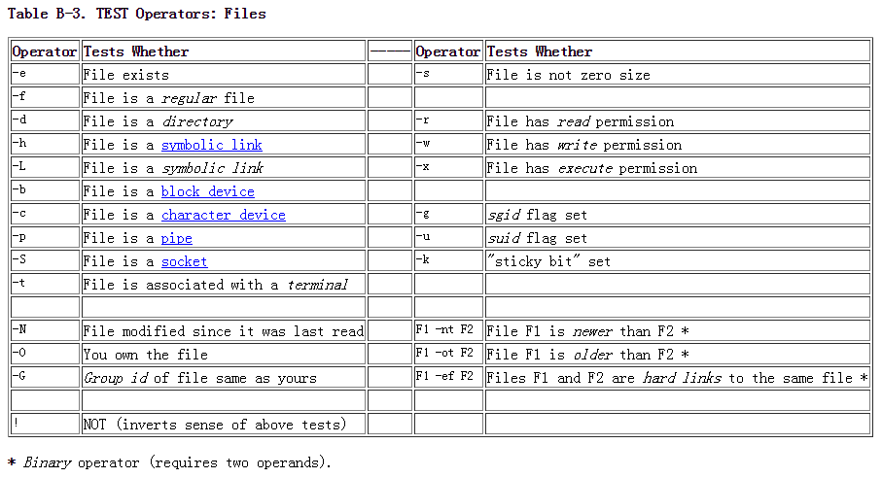
条件测试表达式

Slide 50
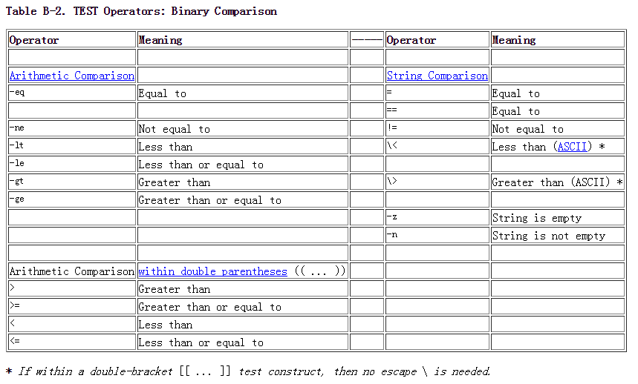
条件测试表达式

Slide 51
循环与分支表达式
对代码块的操作是构造和组织shell脚本的关键，循环和分支结构为脚本编程提供了操作代码块的工具。
循环
只要循环控制条件为true（真），迭代（重复 ）命令列表的代码块。
for 循环
while 循环
until 循环
嵌套循环与循环控制
测试与分支
case和select结构在技术上说并不是循环，因为它们并不对可执行代码块进行迭代。但是和循环相似的是，它们也依靠在代码块顶部或底部的条件判断来决定程序的分支。
case 语句
select 语句

Slide 52
for 循环
for arg in [list]
这是一个基本的循环结构，与C语言中的循环结构有很大的不同。
for arg in [list]
do
command(s)...
done
在循环的每次执行中，arg将顺序的访问list中列出的变量。e.g. for-loop.sh
list 中的参数允许包含通配符。如果do和for在同一行，则需要在list后面添加一个;号
for arg in [list] ; do

Slide 53
for 循环
简单的for循环。e.g. simple-for-loop.sh
for循环中的[list]可以被参数化。e.g. fileinfo.sh
如果for循环中的[list]包含通配符（*或?），则使用文件名扩展进行通配（globbing）。e.g. glob-for-loop.sh
如果省略了for循环中的 in [list] 部分，循环将操作$@ —— 从命令行传递给脚本的位置参数。e.g. param-for-loop.sh
for循环中的[list]可由命令替换产生。e.g. userlist.sh
C风格的for循环（需要双圆括号结构支持）。e.g. c-for-loop.sh

Slide 54
while循环
这种结构在循环的开头判断条件是否满足，如果条件一直满足（返回0作为退出状态码），则一直循环下去 。 与for循环的区别是，while循环更适合在循环次数未知的情况下使用。
while [ condition ]
do
command(s)...
done
while循环中的中括号结构与if/then测试结构的中括号一样，实际上，while循环还可以使用更加灵活的双中括号结构（while [[ condition ]]）。
与for循环一样，如果把do和条件测试语句放置同一行，则需要;号隔开：
while [ condition ] ; do
注：while循环中的测试中括号并非必需的。
简单的while循环。e.g. simple-while-loop.sh, simple-while-loop2.sh
C风格的while循环。e.g. c-while-loop.sh

Slide 55
until循环
这个结构在循环的顶部判断条件，如果条件一直为false（与while循环相反），则一直循环下去。
until [ condition-is-true ]
do
command(s)...
done
注：until循环的条件判断在循环的顶部，这与某些编程语言是不同的。
与for循环一样，如果把do和条件测试语句放置同一行，则需要;号隔开：
until [ condition-is-true ] ; do
e.g. until-loop.sh

Slide 56
嵌套循环与循环控制
嵌套循环
嵌套循环就是在一个循环中还有一个循环，内部循环在外部循环体中。外部循环的每次执行过程都会触发内部循环，直到外部循环执行结束。外部循环执行了多少次，内部循环就完成多少次。当然，无论是内部循环还是外部循环的break语句都会打断处理过程。
e.g. nested-loop.sh

Slide 57
嵌套循环与循环控制
循环控制
break和continue这两个循环控制命令 [1] 与其他语言的类似语句的行为是相同的。break命令终止循环（跳出循环），而continue命令跳到循环的下一次迭代，忽略当前迭代剩余的代码。e.g. loop-control.sh
[1] 这两个命令是shell的内建命令，而不象其他的循环命令那样，比如while和case，是关键字。
break命令可以带一个参数。一个不带参数的break命令只退出最内层循环，而break N可以退出N层循环。e.g. break-levels.sh
continue命令也可以象break命令一样带一个参数。一个不带参数的continue命令只忽略所在层循环当前迭代剩余的代码，并开始下一次迭代， 而continue N终止所在层循环剩余的迭代，并开始其上第N层循环的下一次迭代。e.g. continue-levels.sh

Slide 58
case语句
在代码块中控制程序流（分支）
case (in) / esac
在shell中的case结构与C/C++中的switch结构类似，它允许通过判断来选择多个代码块中的一个。它相当于多个if/then/else语句的简化结构，是一个创建菜单的合适工具。
case "$variable" in
"$condition1" )
command...
;;
"$condition2" )
command...
;;
esac

Slide 59
case语句
对变量引用（quoting）并不是强制的，因为不会发生单词分割。
每句测试行，都以右小括号)来结尾。
每个条件判断语句块都以一对分号结尾 ;;。
case块以esac （case的反向拼写）结尾。
使用case语句：
创建菜单。e.g. addr-book.sh
处理命令行参数。e.g. cmdline-param.sh
使用命令替换产生case变量。e.g. case-cmd.sh

Slide 60
select语句
select结构是建立菜单的另一种工具。
select variable [in list]
do
command...
break
done
这提示用户选择variable列表中的一个选项，注：select使用$PS3提示符，默认为（#?），当然，这可以修改。e.g. select.sh
如果省略了in list列表，select将使用传递给包含有select结构的脚本或函数的命令行参数列表（$@）。
e.g. select-1.sh

Slide 61
内建命令
内建命令指的就是包含在Bash工具包中的命令，从字面意思上看就是built in。这主要是考虑到执行效率的问题 -- 内建命令将比外部命令执行的更快，一部分原因是因为外部命令通常都需要fork出一个单独的进程来执行 -- 另一部分原因是特定的内建命令需要直接访问shell的内核部分。
I/O命令
文件系统命令
变量操作命令
脚本行为命令
其他命令

Slide 62
I/O命令
echo 打印(到 stdout)一个表达式或者变量。
echo命令需要 -e 参数来打印转义字符。
通常情况下，每个echo命令都会在终端上打印一个新行，但是 -n 参数会阻止这一行为。
可以将echo命令的输出通过管道传递到一系列命令中去。
echo `command` 将删除command所产生的输出中所有的换行符。（注：使用”号将`command`的输出引用起来，可保留输出中的换行符）
e.g. echo.sh
printf 格式化输出，echo命令的增强版。它是C语言printf()库函数的一个有限的变形，并且在语法上有些不同。
printf format-string... parameter...
e.g. printf.sh

Slide 63
I/O命令
read 从标准输入中读取一个变量的值，也就是，以交互方式从键盘读取输入。使用 -a 参数可以读取数组变量。
使用read为变量赋值。e.g. var_assign_by_read.sh
不带变量参数的read命令，将输入赋值给专用变量$REPLY。e.g. reply.sh
打印输入提示符，在不输入ENTER的情况下读取按键内容。e.g. read-ops.sh
对于read命令来说，-n选项不会检测ENTER（换行）键。e.g. read-ops.sh
read命令也可以从重定向到标准输入的文件中“读取”变量的值。如果文件中的内容超过一行，则只有第一行内容被分配到这个变量中。如果read命令的参数个数超过一个，则每个变量将分配一个空格分隔的字符串。小心使用！e.g. read-file.sh

Slide 64
文件系统命令
cd 修改目录命令。在脚本中用的最多的时候就是当命令需要在指定目录下运行时，需要用它来修改当前工作目录。
pwd 打印工作目录。这将给出用户（或脚本）当前的工作目录，使用这个命令效果与读取內建变量$PWD的值等同。
pushd, popd, dirs.
这个命令集是一个书签化工作目录的机制，一种在目录中有序的向前或向后移动的方式。一个后进先出的栈用于跟踪目录列表，可使用选项对目录栈进行不同的操作。
pushd dir-name 把路径dir-name压入目录栈（栈顶），同时修改当前工作目录为dir-name。
popd 移除（弹出）目录栈最顶端的目录路径名，同时修改当前工作目录为当前目录栈最顶端的目录。
注：无论目录栈如何变化，当前工作目录都是目录栈中最顶端的目录。
dirs 列出目录栈中的内容（对比$DIRSTACK变量内容），成功执行的pushd或者popd都将自动调用dirs。
对于那些需要灵活改变当前工作目录但避免对目录名称变化进行硬编码的脚本来说，使用这些命令再好不过了。注意隐式的（內建）$DIRSTACK数组变量，这个变量可以在脚本中访问，并且保存了目录栈的内容。e.g. dirstack.sh

Slide 65
变量操作命令
let 执行变量的算术操作。在很多方面，它的功能就像简版的expr命令。e.g. let.sh
eval
eval arg1 [arg2] ... [argN]
将参数组合成一个表达式或表达式列表，然后对它们求值（evaluate）。表达式中的所有变量都将被扩展，最终的结果是将一个字符串转换成一个命令。
eval命令常用于从命令行或在脚本中生成代码。
每一次调用eval将强制重新计算它的参数。e.g. eval.sh
set 命令用来修改脚本内部变量或选项，它的一个作用是触发选项标志位来决定脚本的行为；另一个作用是以一个命令的结果（set `command`）来重新设置脚本的位置参数，脚本将解析命令输出中的字段（以空格分隔）。e.g. set-test.sh
不使用任何选项或参数调用set命令，将会列出所有的环境变量以及其他已初始化的变量。
使用 - - 选项调用set命令，则将位于 - - 后面的变量内容分配给位置参数，如果 - - 后面没有跟随变量，则取消位置参数的设置。e.g. set-variable.sh

Slide 66
变量操作命令
unset 命令用来删除一个shell变量，等效于把这个变量设为null。注意：这个命令对位置参数无效。e.g. unset.sh
export 命令使得被export的变量在所运行脚本或shell的所有子进程中都可用。
注：无法将变量export到父进程，即调用这个脚本或shell的进程。
关于export命令的一个重要的用法就是使用在启动文件中，初始化环境变量，使其在后续的用户进程中可以访问。
e.g. 使用export命令来将一个变量传递到一个内嵌awk的脚本中（export.sh）。
declare, typeset 用来指定或限制变量的属性。
readonly 与 declare -r 相同，设置变量为只读。修改只读变量将会产生一个错误信息，这是shell对C语言的const类型限定符的模拟。

Slide 67
变量操作命令
getopts
这个命令是解析传递给脚本的命令行参数的强大工具，它是bash模仿getopt外部命令和C程序员所熟悉的getopt库函数的功能。它允许传递和连接多个选项及其关联参数到脚本（例如scriptname -abc -e /usr/local）。
getopts 结构使用两个隐含变量：$OPTIND 参数指针（选项索引 OPTion INDex）和$OPTARG（选项参数 OPTion ARGument）（可选的）选项附加参数。在声明标签（declaration tags ）中，选项名跟随一个冒号表示该选项附带一个关联的参数。
getopts 结构通常组合在一个while循环中，每次处理一个选项和参数，然后增加隐含变量$OPTIND的值，指向下一个选项。
getopts 结构说明：e.g. getopts.sh, getopts-example.sh
从命令行传递到脚本中的参数，前边必须加上一个破折号（-）。- 前缀使getopts命令解释命令参数为选项。实际上，getopts 命令不会处理缺少 - 前缀的参数，在遇到第一个缺少 - 前缀的参数时，终止选项处理过程。
getopts 模板与标准的while循环有些细微的不同，它缺少 [ ] 条件判断。
getopts 结构将取代传统的getopt外部命令。
http://stackoverflow.com/questions/16483119/example-of-how-to-use-getopts-in-bash

Slide 68
脚本行为命令
source, . (dot command)
在命令行中调用时，该命令将执行一个脚本；在脚本中，source file-name 将会加载file-name文件。source（或 . 命令）一个文件在脚本中导入代码，并附加到脚本中（等效于C程序中的#include指令）。最终结果如同在source行位置插入相应文件的内容。这在多个脚本需要引用相同的数据或者函数库的情况下非常有用。
exit 无条件终止一个脚本执行
exit 命令可带一个整型参数，作为脚本的退出状态码返回给shell。一种好的习惯是，以exit 0退出一个简单的脚本，以表明脚本成功执行。
如果不带参数调用exit命令终止脚本，脚本的退出状态码将会是脚本中最后一个命令执行的退出状态码，等价于exit $?。
exit 命令也可以用来终止一个子shell。

Slide 69
脚本行为命令
exec 内建命令使用指定的命令替换当前的进程。
通常，当shell遇到一个命令，它将fork一个子进程来实际执行该命令。使用exec内建命令，shell就不会fork一个子进程，而是直接执行该命令，替换当前shell。在脚本中使用，exec所执行的命令结束时，也就强制终止脚本。
e.g. exec.sh

Slide 70
其他命令
true
这是一个返回（零）成功退出状态码的命令，但是除此之外不做任何事。e.g. true.sh
false
这是一个返回失败退出状态码的命令，但是除此之外不做任何事。e.g. false.sh
type [cmd]
与外部命令which很相像，type cmd 将会给出“cmd”的完整路径。与which命令不同的是，type命令是Bash内建命令。-a 是type命令的一个非常有用的选项，它用来鉴别参数是关键字还是内建命令，也可以用来定位同名的系统命令。
type -a test
help
获得shell内建命令简短的使用总结。与whatis命令比较象，但help命令是内建命令。

Slide 71
高级主题
数组
函数
子shell
间接引用
I/O重定向
Here Documents
正则表达式

Slide 72
数组
Bash支持一维数组，数组元素初始化可以使用variable[xx]表示法。另外，脚本可以使用declare -a variable语句来指定一个数组。解引用一个数组元素（也就是取值），使用花括号表示法，也即${element[xx]}。
一个简便的方式初始化整个数组，使用 array=( element1 element2 ... elementN ) 表示法。
e.g. 简单的数组使用 array.sh
数组元素有它们独特的语法，甚至标准Bash命令和操作符，都有特殊的选项用以配合数组操作。e.g. array-ops.sh
大部分标准的字符串操作适用于数组。e.g. array-strops.sh

Slide 73
函数
与“真正的” 编程语言一样，Bash也有函数，虽然在某些实现方面稍有限制。一个函数就是一个子程序，用于实现一系列操作的代码块，它是完成特定任务的“黑盒子”。 当存在重复代码，或者当一个任务只需要轻微修改就可以重复使用的时候，就需要考虑使用函数了。函数形式：
function function_name {
command...
}
或
function_name () {
command...
}
第二种形式可移植性更好些，也是C程序员更喜欢的形式。

Slide 74
函数
跟C语言一样，函数的左大括号也可以写在下一行中：
function_name ()
{
command...
}
一个函数可以被“压缩” 成一行：
fun () { echo "This is a function"; echo; }
# ^ ^
然而，这种情况下，函数中的最后一个命令必须以 ; 号结束。
fun () { echo "This is a function"; echo } # Error!
# ^
fun2 () { echo "Even a single-command function? Yes!"; }
# ^

Slide 75
函数
只需要简单的调用函数名，就可以调用或触发一个函数，一个函数调用等同于一个命令。
函数定义必须在第一次调用函数之前完成，没有像C中“声明”一个函数的方法。e.g. function.sh
函数体不能为空。e.g. empty-function.sh
同一脚本中的重名函数，后定义的函数将覆盖先定义的函数。e.g. duplicate-function.sh

Slide 76
子shell
子shell是由shell或shell脚本启动的子进程，执行一个shell脚本将启动一个新进程，一个子shell。
圆括号中的命令列表：
( command1; command2; command3; ... )
圆括号中命令列表的命令将会运行在一个子shell中。
子shell中的变量对于子shell之外的代码块来说，是不可见的。当然，父进程也不能访问这些变量，父进程指的是产生这个子shell的shell。事实上，这些变量局部于子进程。
e.g. subshell.sh

Slide 77
实用工具
cut 的用法
grep 的用法
sed 的用法
awk 的用法

Slide 78
参考
Advanced Bash-Scripting Guide：
http://www.tldp.org/LDP/abs/html/abs-guide.html
sed & awk 概述
http://jarson.in/sed-awk-overview/
sed 学习手册
http://jarson.in/sed-manual/
sed 函数参数
http://jarson.in/sed-functions/
awk
http://www.aslibra.com/doc/awk.htm

